Slide 1

Face Detection Service Presenter: Hosna Oyarhoseini
Under supervision: Mr. Aghapoor August - 2022

Slide 2
Targets:
Build a face detection system
Get familiar with micro services
Get familiar with docker and docker compose
Get familiar with tools used in
Developing a service
Notes:
هدف از انجام این پروژه آشنایی با روند توسعه یک سرویس و آماده سازی آن برای ارائه است در واقع اگر بخوایم به صورت جزیی تر بگیم هدف این بود که یک سرویس تشخیص چهره ساده ای داشته باشیم و در حین توسعش با یک سری ابزار و روش هایی که در توسعه یک محصوا دخیل هستند آشنا بشم و بتونم این ابزار ها رو در کنار هم بکار ببرم.

Slide 3
Road map
Introduction
Demo
End:)
1
3
5
2
4
Parts
Results and Suggestions
Notes:
ابتدا یک مقدمه ای میگیم که با کلیات سرویس آشنا بشیم و ببینیم که پروژمون چه بخش هایی داری بعد هر کدوم از این بخش ها یا ابزار ها رو به تفکیک معرفی میکنیم و یه توضیح کوتاهی میدیم که توی این سرویس چجوری پیاده سازی شدن
بعد از معرفی و شرح جزییات یک دمو از سرویس و خروجی های اون میبینیم و درنهایت هم جمع بندی کلی انجام میدیم و چندتا پیشنهاد جهت بهبود این سرویس ارائه میدهیم.

Slide 4
Introduction

Slide 5
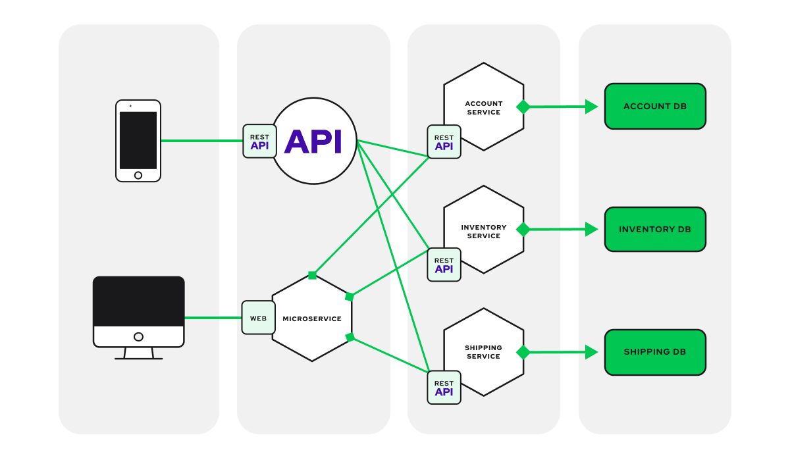
Microservice Architecture:
Separate large app to smaller independent parts
Benefits:
maintainable
testable
Independently develop
small team
Demo
Introduction
Results and suggestions
Project parts
Notes:
یک برنامه کاربردی به تعدادی سرویس -های کوچکترمیشکاند به صورتی که هر یک از این بخش­ها جداگانه قایل تست و نگهداری هستند، وابستگی کمی به هم دارند، به طور مستقل قابل استقرار و توسعه هستند و میتوان توسعه هر بخش را به یک تیم واگذار کرد
این بخش ها بری برقراری ارتباط از api استفاده میکند
تیم
فناوری
خطا و تغییر
سرعت
مقیاس پذیری هر میکروسرویس به اندازه نیاز خود منابع و امکانات دریافت خواهد
پیچیدگی، مدیریت، تست، یکپارچکی داده، نصب و راه اندازی و مهارت

Slide 6










What did we use?
02
03
01
04
09
05
08
06
07
Demo
Introduction
Results and suggestions
Project parts
Notes:
سرویس ما در واقع از کنار هم قرار گرفتن و استفاده از تعدادی ابزار شکل گرفته که این ابزار ها رو در این اسلاید میبینیم: …
یک بخش مربوط به منطق اصلی تشخیص چهرست که با کتابخونه openCV پیاده سازی شده یک بخش مربوط پیاده سازی این سرویس در قالب API است که به کمک fast API, swagger , uvicorn پیاده سازی شده بخش دیگه مربوط به دیتابیس هستش در نهایت تمام این بخش ها به کمک داکر در کنار هم قرار میگیرند و مفاهیم اسکیل کردن و تست و اعتبارسنجی هم پیاده شده اند. در ادامه هر کدام از این بخش ها رو با جزییات بیشت توضیح میدیم.

Slide 7
Project Parts

Slide 8
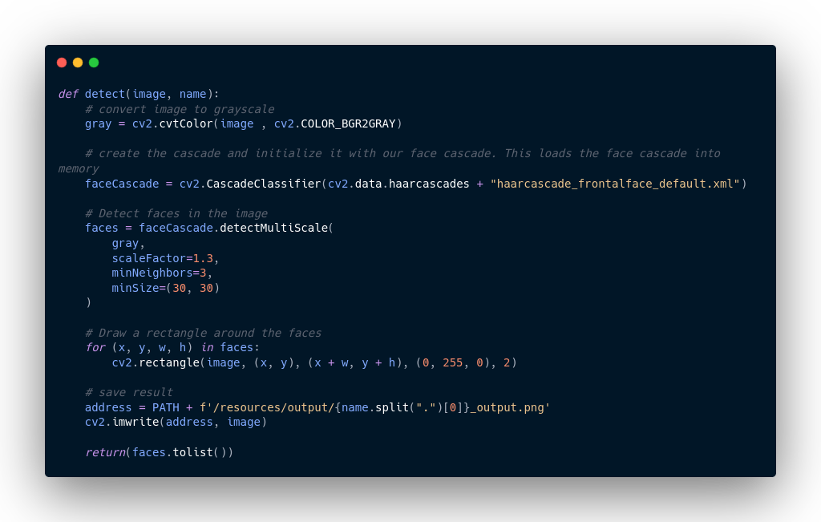
How can we detect face?
OpenCV: Library aimed at real-time computer vision
Demo
Introduction
Results and suggestions
Project parts
Logistic Regression
Notes:
اولین بخشی که در موردش صحبت میکنیم بخش منطق اصلی تشخیص چهرست با توجه به اینکه هدف اصلی تمرکز روی بخش های دیگر بوده به کمک openCV این بخش با چند خط کد پیاده سازی کردیم . openCV مجموعه ای از کتابخانه‌های برنامه‌نویسی پردازش تصویر و یادگیری ماشین است. این مجموعه بیشتر بر پردازش تصویر استفاده میشه و دارای رابط برنامه نویسی به زبان های مختلف است که ما از رابط پایتون که همان کتابخانه cv2 باشه استفاده میکنیم
توضیح کد:
1- عکس سیاه و سفید میکنیم
2- OpenCV یک روش آموزشی (به آموزش طبقه‌بندی کننده آبشار مراجعه کنید) یا مدل‌های از پیش آموزش داده شده ارائه می‌کند که می‌توان با استفاده از روش cv::CascadeClassifier::load خواند. و haarcascade یک الگوریتم محبوب برای تشخیص چهره است.
2-تابع detectMultiScale یک تابع عمومی است که اشیا را تشخیص می دهد. از آنجایی که ما آن را روی آبشار چهره می نامیم، این همان چیزی است که تشخیص می دهد.
3- attributes: -دوم scaleFactor است. از آنجایی که برخی از چهره‌ها ممکن است به دوربین نزدیک‌تر باشند، بزرگ‌تر از چهره‌های پشت به نظر می‌رسند. ضریب مقیاس این را جبران می کند.
-الگوریتم تشخیص از یک پنجره متحرک برای تشخیص اشیا استفاده می کند. minNeighbors تعیین می کند که قبل از اینکه چهره پیدا شده را اعلام کند، چند شی در نزدیکی جسم فعلی شناسایی می شود.
تابع لیستی از مستطیل ها را برمی گرداند که معتقد است در آن صورت پیدا کرده است
اوپن سی وی مجموعه ای از کتابخانه‌های برنامه‌نویسی پردازش تصویر و یادگیری ماشین است.

Slide 9
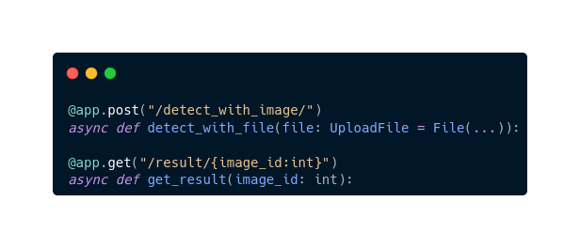
How to build and run service?
Django REST, Flask Restful, Falcon, FastAPI, Hug, …
web framework for building APIs with Python 3.6+
modern, fast (high-performance), based on OpenAPI specifications
How to run in a remote server machine?
How to visualize and interact with the API?
Demo
Introduction
Results and suggestions
Project parts
Logistic Regression
Notes:
حال ممکن است این پرسش مطرح شود که سرویس‌های مختلف یک اپلیکیشن با معماری میکروسرویس چگونه با یکدیگر ارتباط برقرار می‌کنند؟ در پاسخ به این سؤال باید گفت، همان‌طور که در تصویر فوق مشخص است، با استفاده از ریکوئست‌هایی از جنس HTTP و یکسری API به اصطلاح RESTful این ارتباط برقرار خواهد شد
برای این کار (ساخت ای پی ای ها) نیاز به استفاده از وب فریم ورک داریم. برای مثال از Django REST, Flask Restful, Falcon, FastAPI, Hug میتوانم استفاده کنیم ما در اینجا از fastAPI استفاده میکنیم زیرا این وب فریم ورک مدرن و سریع (با کارایی بالا) هستش.
که اینجا یک نمونه را مشاهده میکنیم
بعد از پیاده سازی fastAPI برای استفاده از اون نیاز ۱- نیاز داریم اجراشون کنیم و ۲- نیاز داریم بتونیم با API ها ارتباط برقرار کنیم و ازشون استفاده کنیم

Slide 10

How to run in a remote server machine?
Run a FastAPI application in a remote server machine
Hypercorn, Daphne, Uvicorn
Uvicorn is an ASGI web server implementation for Python.
Demo
Introduction
Results and suggestions
Project parts
Logistic Regression
Notes:
اصلی ترین چیزی که برای اجرای یک برنامه FastAPI در یک ماشین سرور راه دور نیاز دارید، یک برنامه سرور ASGI مانند Uvicorn است.
ASGI(Asynchronous Server Gateway Interface):: رابط دروازه سرور ناهمزمان (ASGI) یک قرارداد فراخوانی برای سرورهای وب برای ارسال درخواست ها به چارچوب ها و برنامه های کاربردی زبان برنامه نویسی پایتون با قابلیت ناهمزمان است. این به عنوان جانشین رابط دروازه وب سرور (WSGI) ساخته شده است.

Slide 11
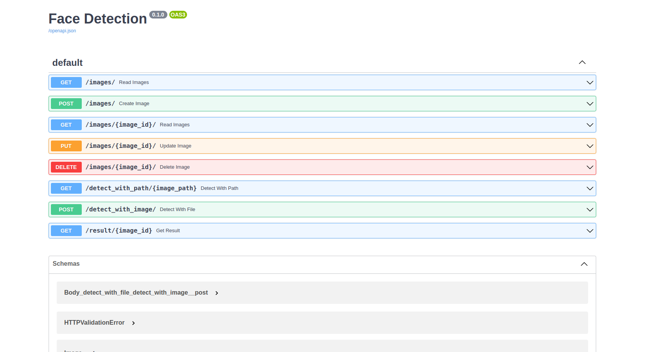
How to interact with the APIs?
Python client
curl
Postman, Swagger UI
visualize and interact with the API’s resources
without any implementation automatically generated from OpenAPI
Demo
Introduction
Results and suggestions
Project parts
Logistic Regression
Notes:
Interactive API documentation and exploration web user interfaces. از آنجایی که این فریم ورک مبتنی بر OpenAPI است، چندین گزینه وجود دارد که 2 مورد به طور پیش‌فرض گنجانده شده است.
Swagger UI، با کاوش تعاملی، API خود را مستقیماً از مرورگر تماس بگیرید و آزمایش کنید.
Open API: industry-standard specification for RESTful API design

Slide 12
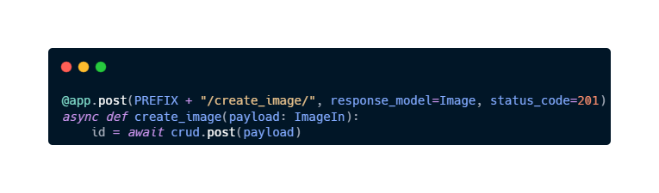
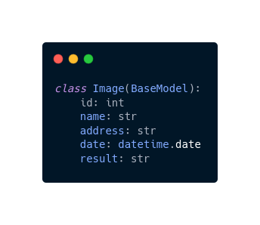
Database:
Postgress SQL
SQLAlchemy
Pydantic
Python SQL toolkit and Object Relational Mapper
Object-relational mapper (ORM)
Accommodate object collections and tables and rows
Database to be a relational algebra engine
Data validation and settings management using Python type hints
FastAPI allow any relational database
free and open-source relational database management system
Demo
Introduction
Results and suggestions
Project parts
Logistic Regression
Notes:
در زبان برنامه نویسی پایتون ما قابلیت استفاده از او ار ام را از طریق کتابخانه‌هایی مانند Django ORM، Peewee، SQLAlchemy و موارد دیگری را خواهیم داشت. که ما در این پروژه از SQLAlchemy

Slide 13
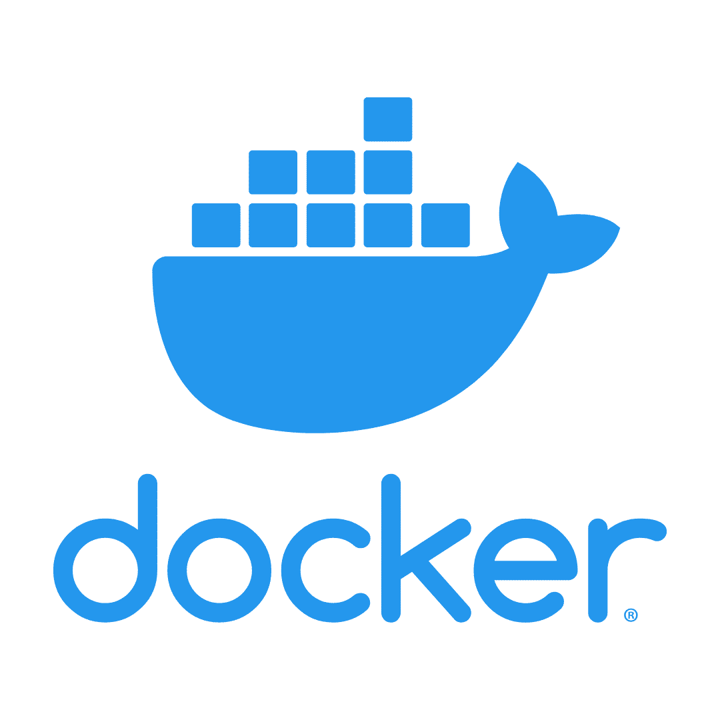
Docker
What is docker?
set of platform as a service products that use OS-level virtualization to deliver software in packages called containers
what is
image?
container?
Dockerfile?
Demo
Introduction
Results and suggestions
Project parts
Logistic Regression
Notes:
ویکردی مبتکرانه برای اجرای سریع اپلیکیشن‌ها بدون تحت تاثیر قرار دادن باقی سیستم به حساب می‌آید

Slide 14
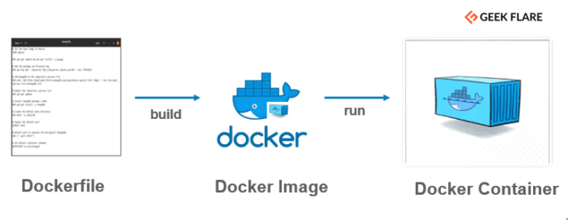
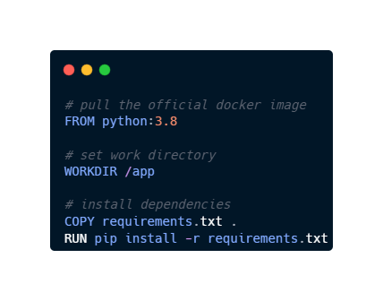
Docker
Docker
file
text document that contains all the commands a user could call on the command line to assemble an image
Image
vs
Container
Image:template with instructions for creating a container
container: A container is a runnable instance of an image.
Demo
Introduction
Results and suggestions
Project parts
Logistic Regression
Notes:
ویکردی مبتکرانه برای اجرای سریع اپلیکیشن‌ها بدون تحت تاثیر قرار دادن باقی سیستم به حساب می‌آید

Slide 15

Docker
Docker-compose
What is docker?
set of platform as a service products that use OS-level virtualization to deliver software in packages called containers
Docker compose
Docker Compose is a tool that was developed to help define and share multi-container applications
Demo
Introduction
Results and suggestions
Project parts
Logistic Regression
Notes:
ویکردی مبتکرانه برای اجرای سریع اپلیکیشن‌ها بدون تحت تاثیر قرار دادن باقی سیستم به حساب می‌آید

Slide 16
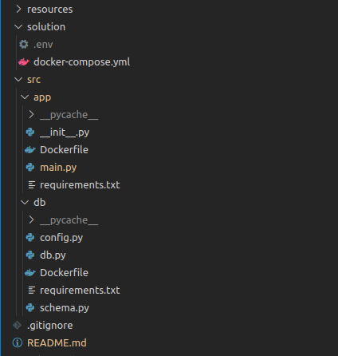
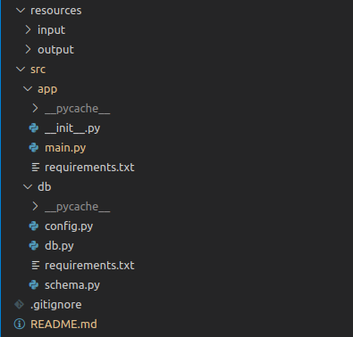
Docker in our project:
Project structure:
Demo
Introduction
Results and suggestions
Project parts
Logistic Regression

Slide 17
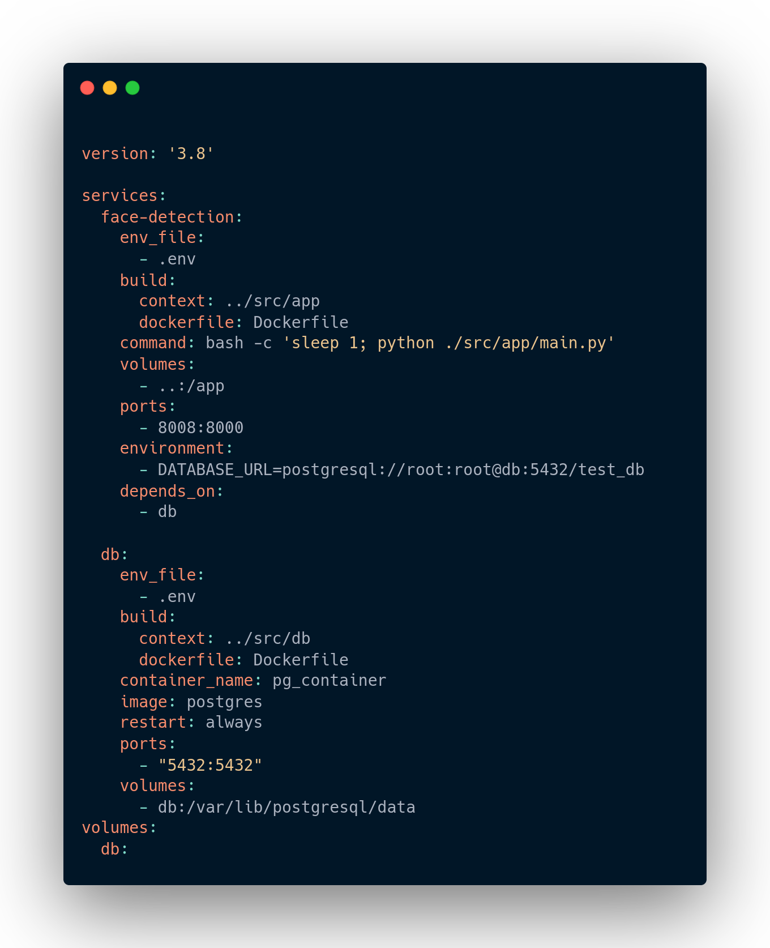
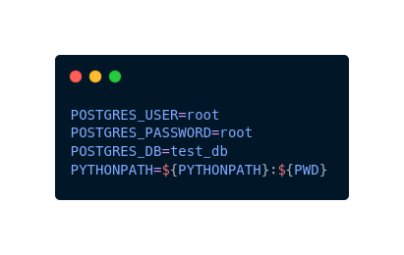
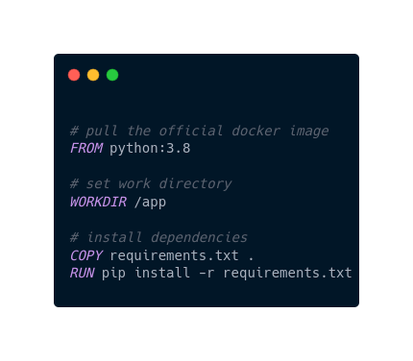
Docker Compose:
Demo
Introduction
Results and suggestions
Project parts
Logistic Regression

Slide 18

Scale:
use docker-compose replicate our microservice
using scale command
HAProxy / nginx / traefik reverse proxy
Face detection-1
Proxy
Face detection-2
Demo
Introduction
Results and suggestions
Project parts
Logistic Regression

Slide 19
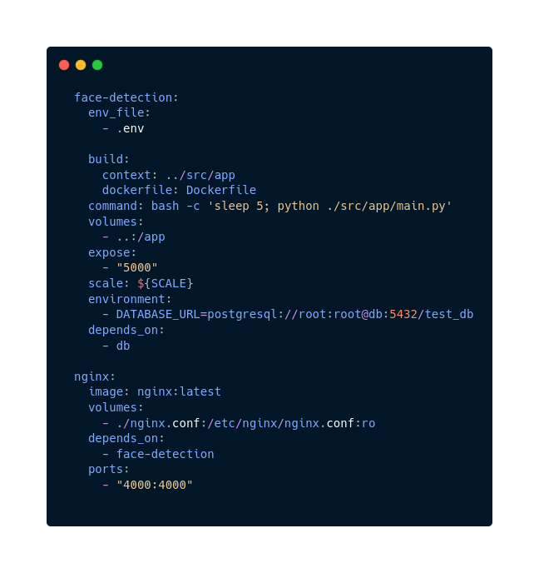
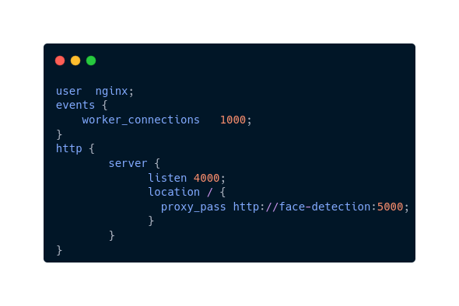
Scale with nginx:
Demo
Introduction
Results and suggestions
Project parts
Logistic Regression

Slide 20
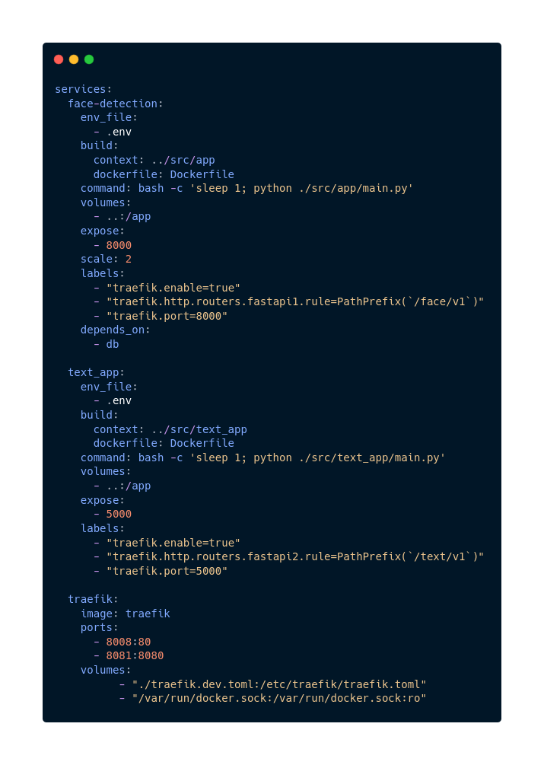
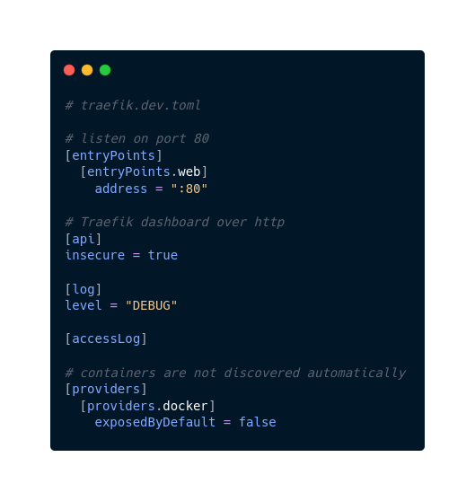
Reverse proxy:
Face detection-1
/face /v1
Proxy
/text /v1
Face detection-2
Text

Slide 21
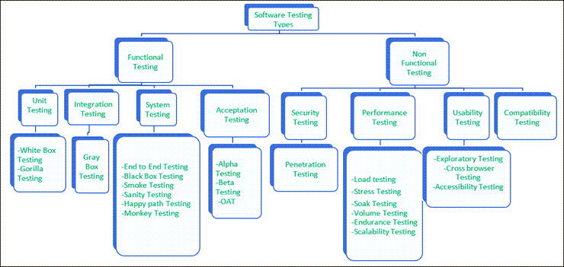
Test:
check whether the actual results match the expected results
Unittest, nose or nose2, pytest
Demo
Introduction
Results and suggestions
Project parts
Logistic Regression
Notes:
فرایند ارزیابی یک نرم افزار به منظور تشخیص تفاوت امکانات نرم افزار کنونی با نرم افزار پیش رو می باشد
. در فرایند تست نرم افزار می توانیم اطلاعاتی در رابطه با کیفیت نرم افزار شامل تایید و اعتبار سنجی بدست آوریم.

Slide 22
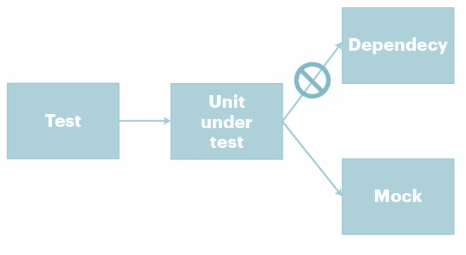
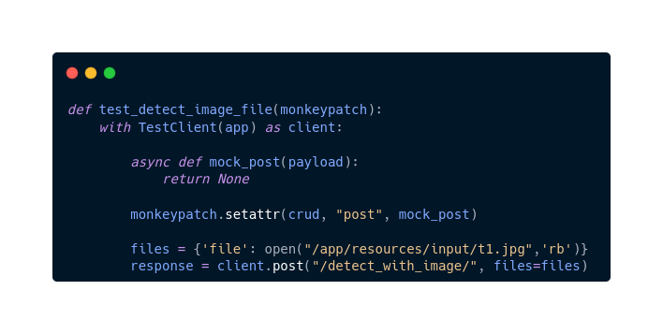
Test (cnt.) :
Mocking:
monkeypatch fixture → supported by
pytest
Demo
Introduction
Results and suggestions
Project parts
Logistic Regression
Notes:
ماک فرآیندی است که در تست واحد زمانی که واحد مورد آزمایش وابستگی های خارجی دارد استفاده می شود. هدف از ماک جداسازی و تمرکز بر روی کد مورد آزمایش است و نه بر روی رفتار یا وضعیت وابستگی های خارجی.
مزیت این فرآیند آن است که اگر بخشی از نرم افزار هنوز تکمیل نشده و اما ما میخواهیم بخش های دیگری که به بخش ناتمام وابستگی دارند را تست کنیم میتوانیم بخش ناتمام را ماک کنیم و بقیه سیستم را تست کنیم. برای مثال در هنگام توسعه یک پروژه که هم بخش بک اند دارد و هم فرانت ممکن است دو نفر این دو بخش را پیش ببرند و برای هماهنگی لازم است تا سیستم در بازه های زمانی کوتاه تست شود اما اگر برای مثال بخش بک اند به حد کافی پیش نرفته باشد با نوشتن یک ماک میتوان عملکرد را شبیه سازی و تست را انجام داد. در واقع استفاده از ماک به افزایش سرعت و کاهش هزینه توسعه کمک میکند.
مفهموم دیگری که خوب است به آن بپردازیم monkey patch می باشد. monkey patch راهی برای یک برنامه برای گسترش یا اصلاح نرم افزار پشتیبانی کننده سیستم به صورت محلی است (که فقط بر نمونه در حال اجرا برنامه تأثیر می گذارد)[34].

Slide 23
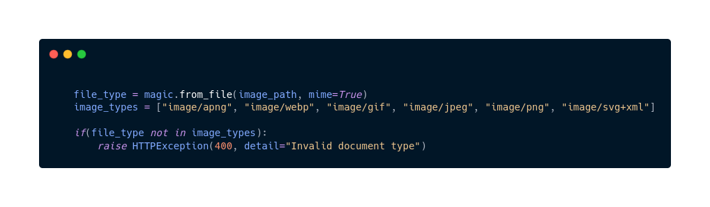
Validation:
Validate inputs:
Detect with image: file is image (MIME type + magic lib)
Detect with path: path exist + file is a valid image
Get / delete : ID exists in database
Demo
Introduction
Results and suggestions
Project parts
Logistic Regression
Notes:
-3-10 اعتبارسنجی
پس از پیاده سازی تست­های مفهموم دیگری که نیاز است به آن توجه کنیم پیاده­سازی تست­های نادرست است، يعني عملکرد برنامه را به ازاي ورودي هاي نادرست هم بررسي کنيم و پيشنياز اين کار اين هست که اعتبار ورودی­های توابع را در هنگام پیاده­سازی رابط­ها و توابع بررسی کرده باشیم

Slide 24
Demo
How to run:
$ docker-compose -f solution/docker-compose.yml up

Slide 25

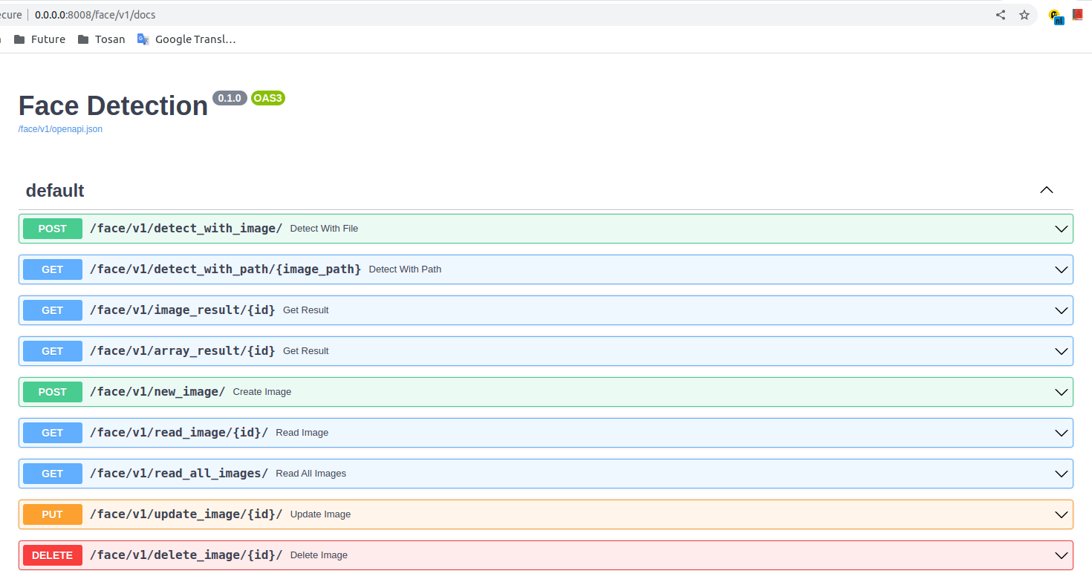
Demo
Introduction
Results and suggestions
Project parts
Logistic Regression

Slide 26
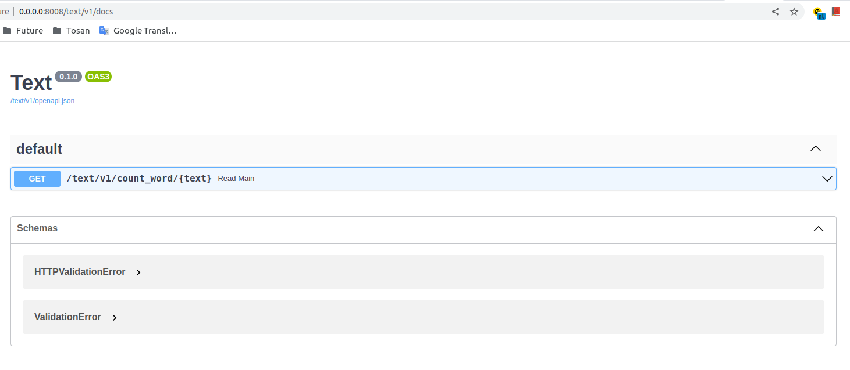
Demo
Introduction
Results and suggestions
Project parts
Logistic Regression

Slide 27
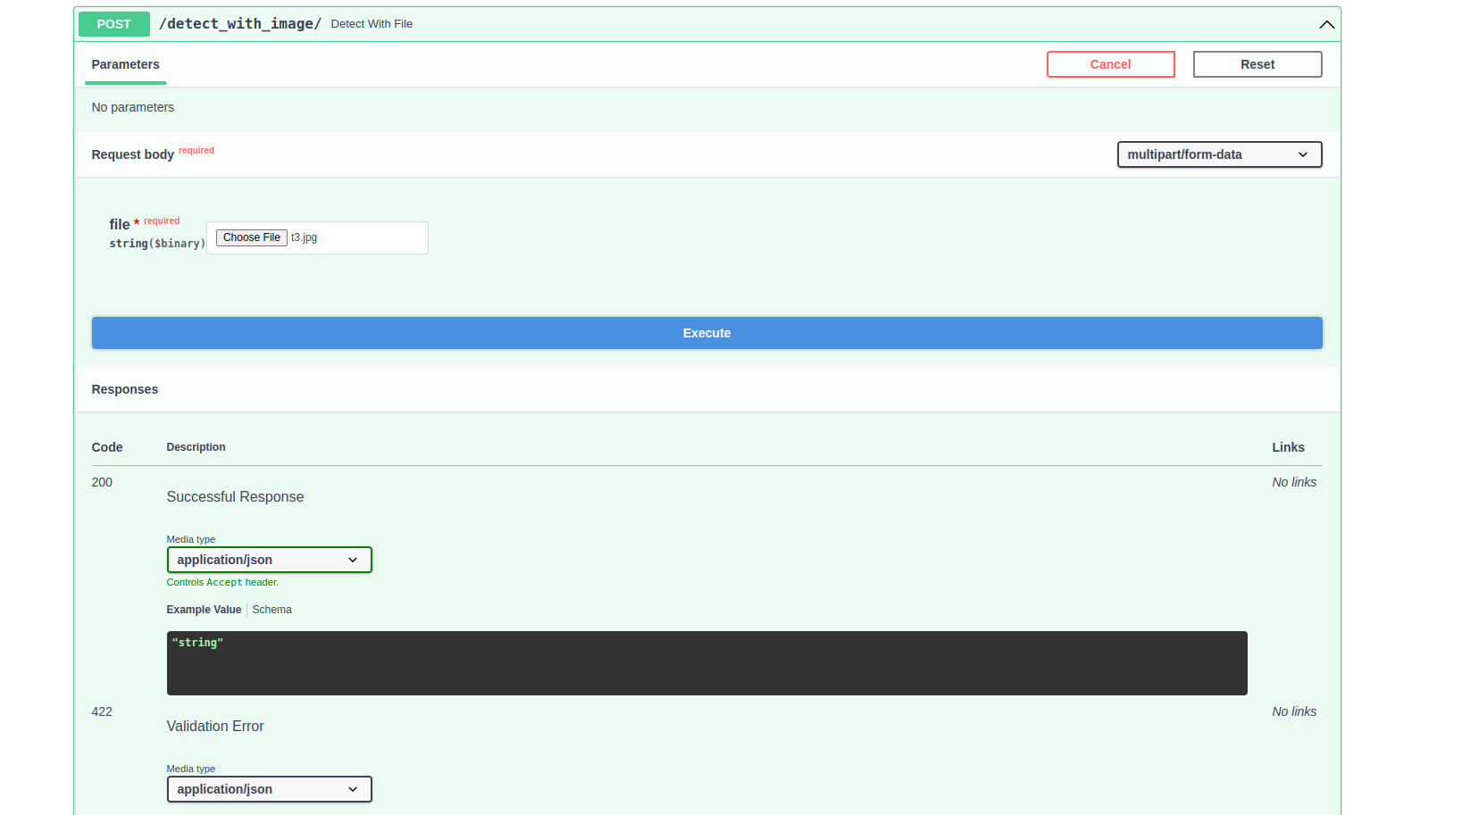
Demo
Introduction
Results and suggestions
Project parts
Logistic Regression

Slide 28
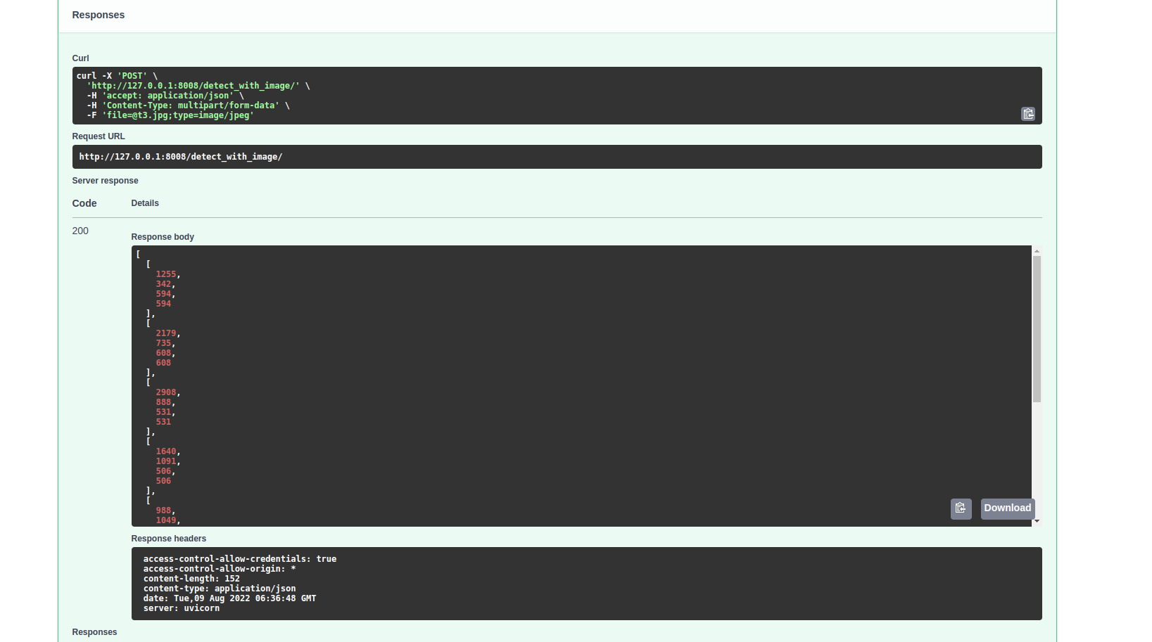
Demo
Introduction
Results and suggestions
Project parts
Logistic Regression

Slide 29
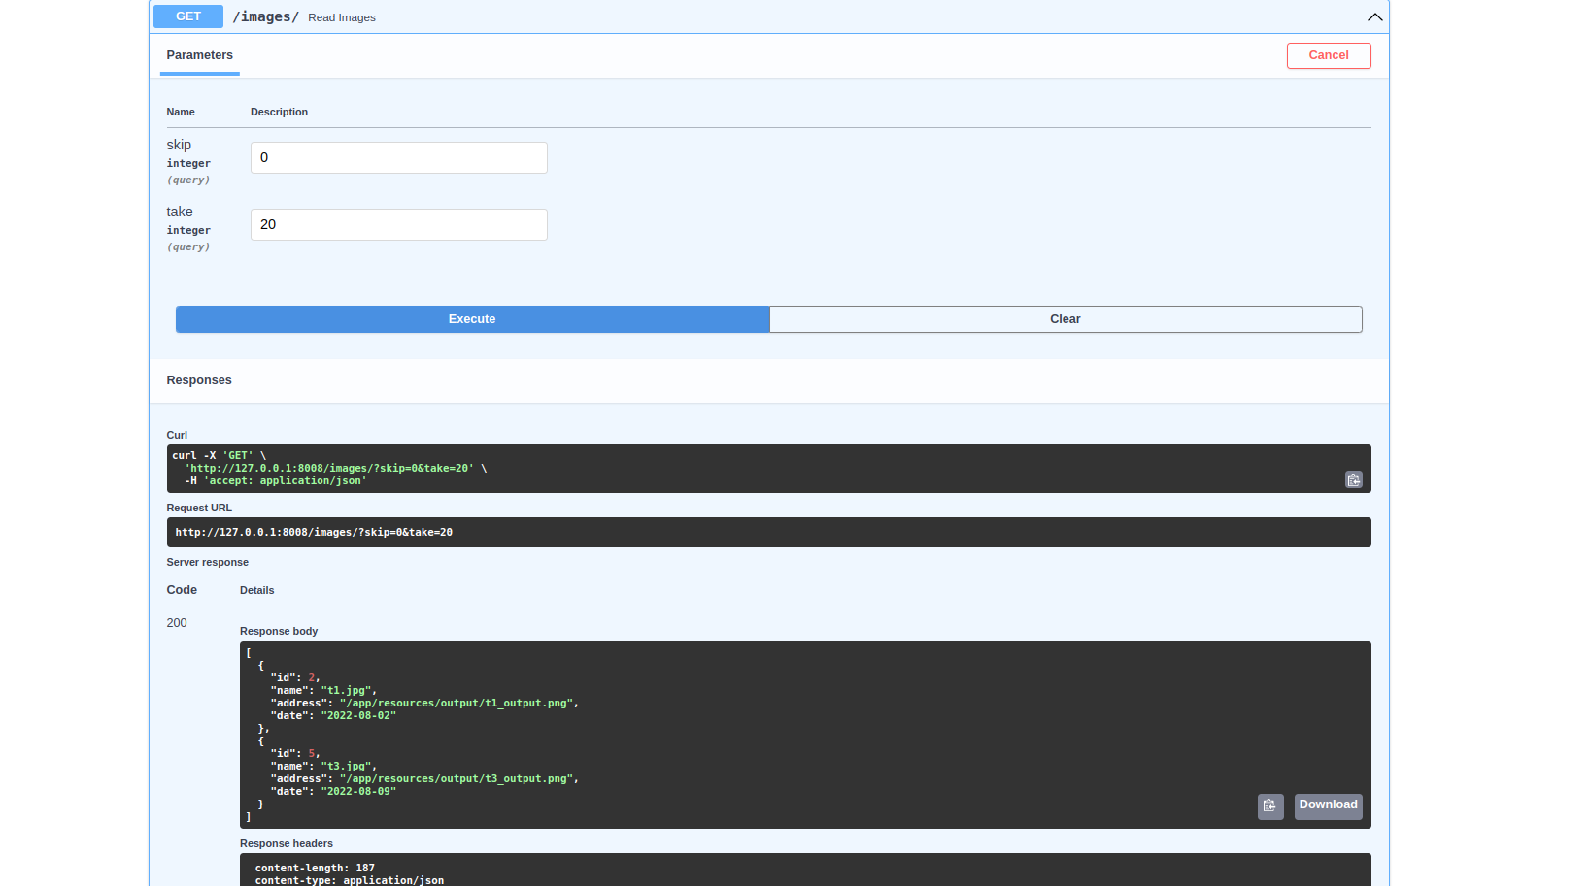
Demo
Introduction
Results and suggestions
Project parts
Logistic Regression

Slide 30
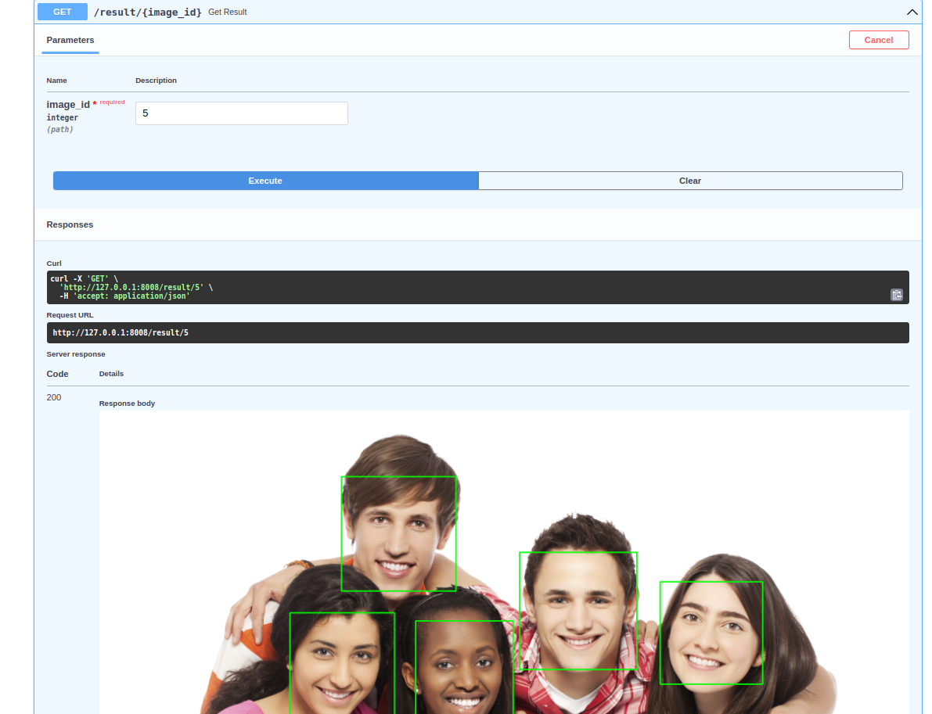
Demo
Introduction
Results and suggestions
Project parts
Logistic Regression

Slide 31
Conclusion:
Step 01 Get familiar with microservices.
Step 03 Docerizing
Step 05 Testing
01
03
05
02
04
Step 02 develop logic and serve it as a service
Step 04 Add Proxy
Demo
Introduction
Results and suggestions
Project parts

Slide 32


Face detection-1
Proxy
Face detection-2
Database
Text
Demo
Introduction
Results and suggestions
Project parts

Slide 33
Suggestions:
Recommendation 1
Use message broker to handle traffic
Recommendation 2
Improve face detection logic to increase precious
Recommendation 3
Implement user friendly UI.
Demo
Introduction
Results and suggestions
Project parts

Slide 34
Resources:
1
“Developing and Testing an Asynchronous API with FastAPI and Pytest.” https://testdriven.io/blog/fastapi-crud/ (accessed Aug. 26, 2022).
2
TechWorld with Nana, Docker Tutorial for Beginners [FULL COURSE in 3 Hours], (Oct. 21, 2020). Accessed: Aug. 26, 2022. [Online Video]. Available: https://www.youtube.com/watch?v=3c-iBn73dDE
3
“Face Recognition with Python, in Under 25 Lines of Code – Real Python.” https://realpython.com/face-recognition-with-python/ (accessed Aug. 26, 2022).
4
“FastAPI.” https://fastapi.tiangolo.com/ (accessed Aug. 26, 2022).
5
“How to monkeypatch/mock modules and environments — pytest documentation.” https://docs.pytest.org/en/7.1.x/how-to/monkeypatch.html (accessed Aug. 26, 2022).
6
“Traefik Proxy Documentation - Traefik.” https://doc.traefik.io/traefik/ (accessed Aug. 26, 2022).

Slide 35

Thanks!
Any questions?
You can find me at:
hosna.hoseini@gmail.com

